Slide 1
第五次全国经济普查综合试点培训
普查单位划分规定
国务院第五次全国经济普查领导小组办公室

Slide 2
普查单位划分规定
单位划分在单位清查中的作用
第一部分
普查单位的具体类型
第二部分
对统计单位开展普查的基本原则
第三部分
有关问题的具体处理
第四部分

Slide 3
第一部分
单位划分在单位清查中的作用
Notes:
单位清查是开展经济普查的首要环节，在单位清查中，要通过界定和划分被调查对象的基本类型，确定普查对象目标，规范报表实施范围，确保普查工作顺利实施。

Slide 4
单位划分在单位清查中的作用
1.识别哪些是被调查对象，哪些不是。 2.确定被调查对象应填写哪种类型的清查表。 3.确定如何填写清查表里的相关指标。
Notes:
首先，普查员根据普查单位划分规定，确定“地毯式”清查时发现的被调查对象哪些应该填写清查表，哪些不用填写。其次，确定应为被调查对象应填写哪种类型的清查表，以及如何填写清查表中有关单位类型的指标。（举例）

Slide 5
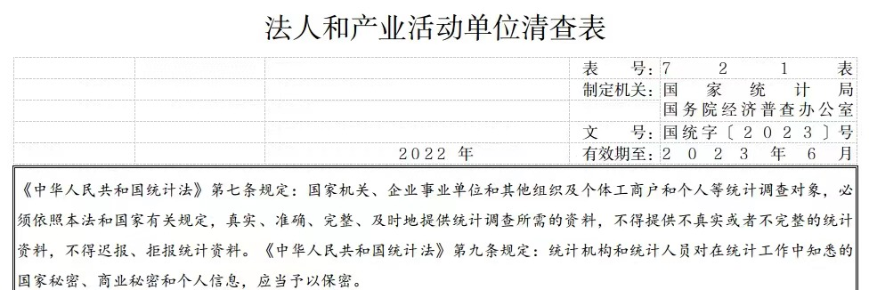
① 如被调查对象为
法人单位：
应填写[721表]
② 如被调查对象为
产业活动单位：
应填写[721表]
③ 如被调查对象为
个体经营户：
应填写[722表]

Slide 6
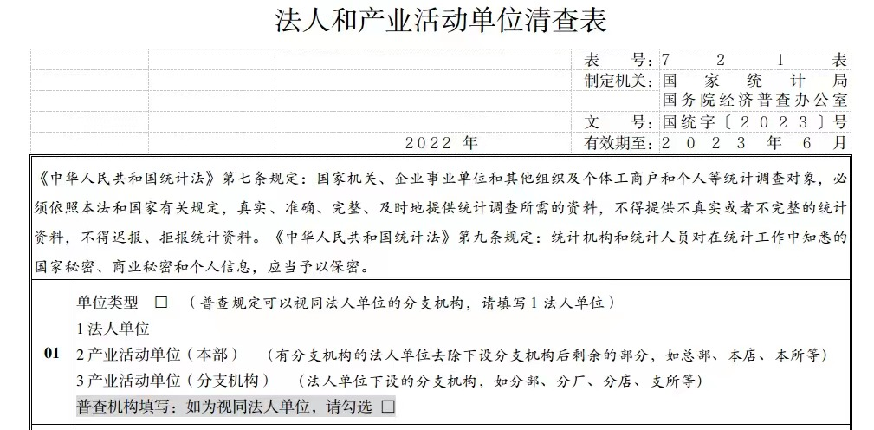
① 如被调查对象为法人单位：
应填写[721表]，
填写[指标10]，
勾选[指标01]中的[1法人单位]
② 如被调查对象为产业活动单位：
应填写[721表]，
填写[指标10]，
勾选[指标01]中的 [2或3]
Notes:
最后，根据清查表中填写的机构类型、单位类型等有关指标，综合确定后续普查表如何分配和部署。

Slide 7
第二部分
普查单位的具体类型
Notes:
按照《全国经济普查条例》，经济普查对象是在中华人民共和国境内从事第二产业、第三产业活动的全部法人单位、产业活动单位和个体经营户。

Slide 8
这里添加标题
法人单位
在经济普查中，被认定为法人单位，需要同时满足以下三个条件，缺一不可：
1.依法成立，有自己的名称、组织机构和场所，能够独立承担负债和其他民事责任；
2.独立拥有和使用（或者受权使用）资产，有权与其他单位签订合同；
3.会计上独立核算，能够编制资产负债表。
与民法典的有关规定相一致

Slide 9
各类法人单位及其关系
法人单位
企业法人
公司制企业法人
非公司制企业法人
事业单位法人
机关法人
社会团体法人
其他法人
居民委员会和村民委员会
基金会
社会服务机构（民办非企业）
宗教活动场所
农民专业合作社
其他未列名法人
这里添加标题
特别法人
营利法人
非营利法人
与民法总则的规定相一致
Notes:
在统计工作中，法人单位包括五种类型：企业法人、事业单位法人、机关法人、社会团体法人、其他法人。

Slide 10
①《中华人民共和国公司法》规定，依法设立的有限责任公司，必须在公司名称中标明有限责任公司或者有限公司字样。
普查员入户清查时，可根据被调查对象营业执照上的上述字样识别此类单位类型。
企业法人
公司制企业法人
有限责任公司
国有独资公司
一人有限责任公司
其他有限责任公司
股份有限公司
非公司制企业法人
国有企业 集体企业
股份合作企业
个人独资企业
联营企业
合伙企业
⑤ 其他统计上规定的视同法人单位
② 依法设立的股份有限公司，必须在公司名称中标明股份有限公司或者股份公司字样。
普查员入户清查时，可根据被调查对象营业执照上的上述字样识别此类单位类型。
③民法中的其他企业法人，即非公司制企业法人。
④ 不具有法人资格、但依法成立的个人独资企业和合伙企业，在普查中视同非公司制企业法人。
Notes:
企业法人是具有法人条件的各种所有制形式或者各种组织形式的企业。企业法人可以按照组织形式分为公司制企业法人和非公司制企业法人两大类。
公司制企业法人分为有限责任公司和股份有限公司。国有独资公司是一种特殊形式的有限责任公司，它是国家授权投资的机构或者国家授权的部门单独投资设立的有限责任公司（不包括国有控股的有限责任公司）。一人有限责任公司是指只有一个自然人股东或者一个法人股东的有限责任公司。
非公司制企业法人主要包括：国有企业、集体企业、股份合作企业、联营企业（包括国有联营企业、集体联营企业、国有与集体联营企业和其他联营企业）等。
不具有法人资格、但是依法成立的个人独资企业、合伙企业，以及律师事务所、会计事务所等专业服务机构在统计上视同法人。

Slide 11
A 涉及行业领域仅限于：银行、保险、电信、石油、邮政、烟草、盐业、电力
B 仅限方案中所列单位，严格遵照所列单位名单，不任意扩大范围。
C 有严格的级别限制。
垂直管理机构认定视同法人单位的要点
这里添加标题

Slide 12
A 涉及行业领域仅限于：石油和天然气开采业、百货零售业和超级市场零售业、汽车整车制造行业
B 石油和天然气开采业、百货零售业和超级市场零售业法人单位跨省分支机构符合条件的，按《国家统计局办公室关于印发跨省分支机构视同法人单位统计审批管理办法的通知》（国统办字〔2013〕35号）规定申请视同法人。
C 符合条件的汽车整车制造行业产业活动单位视同法人单位按经营地在地原则进行统计。
跨地区水利系统的分支机构。凡跨县级以上行政区划的流域水利管理机构的县级及以上分支机构（河务局、处、所），均视同法人单位。
跨省分支机构视同法人单位统计的要点
这里添加标题
※
Notes:
①在当地市场主体登记机关领取《营业执照》，并有独立的场所；
②以该分支机构的名义独立开展生产经营活动一年或一年以上；
③该分支机构的生产经营活动依法向当地纳税；
④具有包括资产负债表在内的账户，或者能够根据统计调查的需要提供财务资料。
①主营业务为汽车整车制造（汽车整车制造收入占企业总收入50%以上）；
②拥有汽车整车制造资质和汽车整车制造生产线；
③年主营业务收入2000万元及以上。

Slide 13
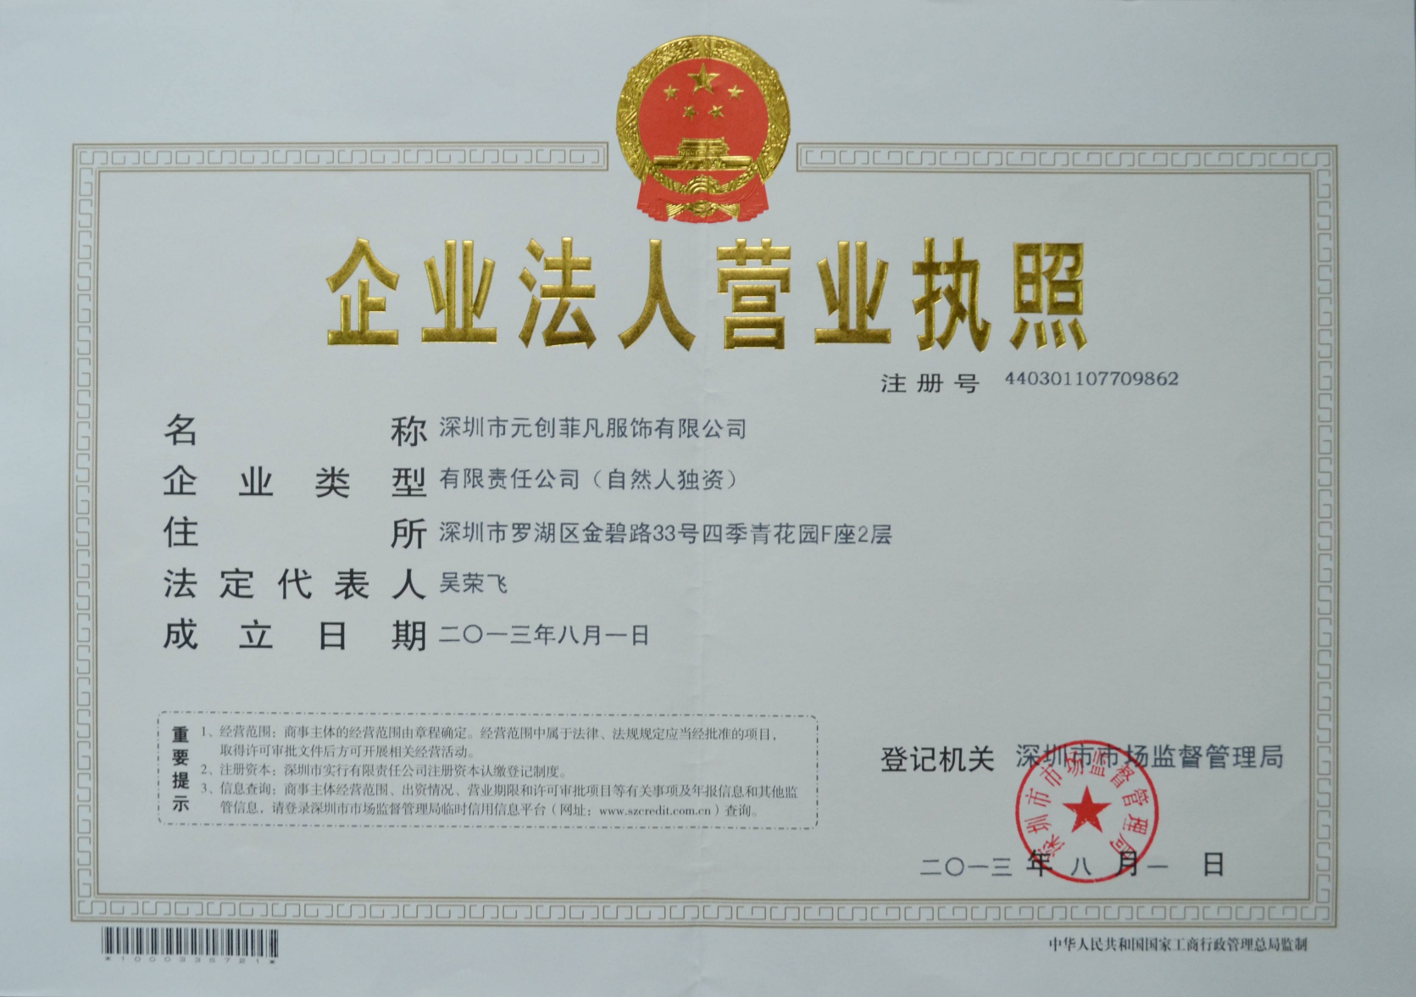
识别企业法人
这里添加标题
单位清查中的企业法人
法人：
有限责任公司
股份有限公司
非公司制企业法人
视同法人：
特定领域跨地区分支机构
A 看营业执照
B 看企业名称
C 严格按照方案单位划分规定认定视同法人

Slide 14
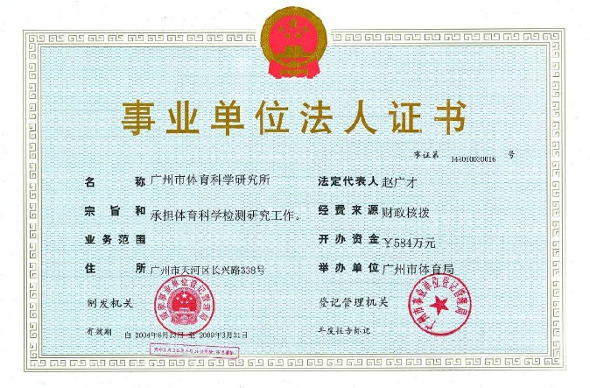
事业单位法人
这里添加标题
为了社会公益目的，由国家机关举办或其他组织利用国有资产举办的，从事教育、科技、文化、卫生等活动的社会服务组织。
识别事业单位法人的要点
看证照。《事业单位法人证书》
清查底册中“合并来源” 显示为“编制事业”的单位。
Notes:
根据《民法典》的规定，具备法人条件，为适应经济社会发展需要，提供公益服务设立的事业单位，经依法登记成立，取得事业单位法人资格；依法不需要办理法人登记的，从成立之日起，具有事业单位法人资格。
根据事业单位登记管理部门的登记注册情况认定，依据《事业单位登记管理暂行条例》，事业单位应当经县级以上各级人民政府及其有关主管部门批准成立，经县级以上事业单位登记管理部门登记或备案，领取《事业单位法人证书》。

Slide 15
这里添加标题
机关法人
经各级中国共产党代表大会和各级人民代表大会批准建立的各级政党机关和国家机关。
识别机关法人的要点
A 看清查底册“合并来源”。
※ 作为派出机构的街道办事处，不具备法人资格，在普查中视同机关法人。
乡、镇中共党委和人民政府
清查底册中“合并来源” 显示为“编制机关”的单位。
Notes:
依照《民法典》，有独立经费的机关和承担行政职能的法定机构从成立之日起，具有机关法人资格，可以从事为履行职能所需要的民事活动。机关法人一般是指经各级中国共产党代表大会和各级人民代表大会批准建立的各级政党机关和国家机关。
街道办事处是市辖区和不设区的市人民政府的派出机关，不具备法人资格，在普查中视为机关法人。

Slide 16
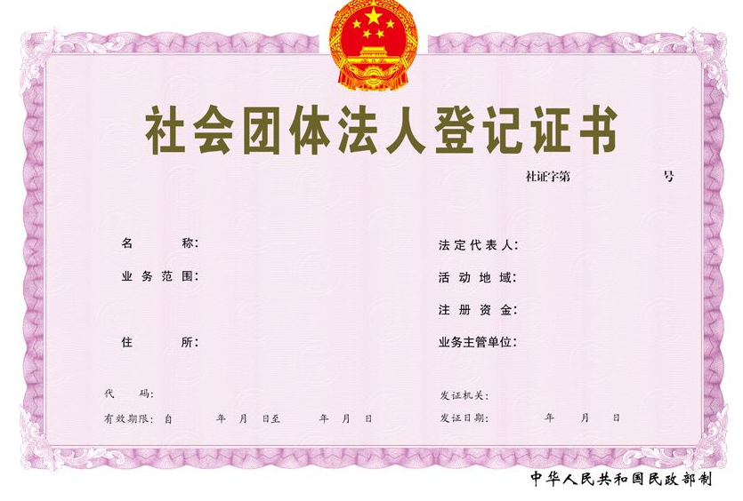
识别社会团体法人的要点
这里添加标题
A 看证照
B 看范围
依法登记成立
依法不需要办理法人登记成立
证照——《社会团体法人登记证书》
由编制部门管理的群众团体，包括中国文艺界联合会、中国作家协会、中国科学技术协会、中华全国归国华侨联合会、中国法学会、中国人民对外友好协会、中华全国新闻工作者协会、中华全国台湾同胞联谊会、中国国际贸易促进委员会（中国国际商会）、中国残疾人联合会、中国红十字总会、中国人民外交学会、中国宋庆龄基金会、黄埔军校同学会、欧美同学会（中国留学人员联谊会）、中国思想政治工作研究会、中华职业教育社、中国计划生育协会。
Notes:
社会团体法人是依照《社会团体登记管理条例》，经国家或者县级以上民政部门登记注册或者备案、领取《社会团体法人登记证书》的各类社会团体，以及由机构编制管理部门管理其编制的群众团体。

Slide 17
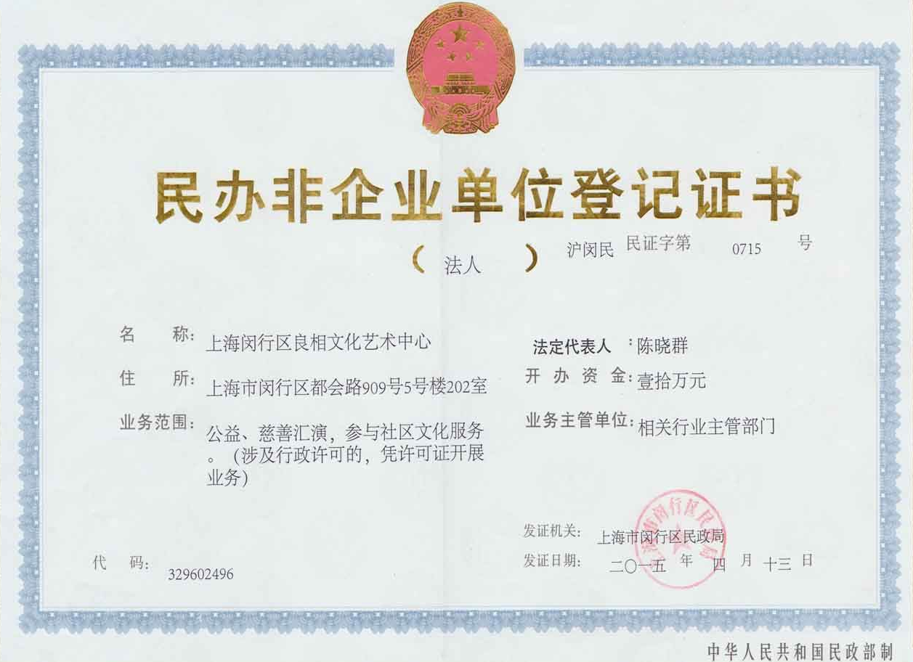
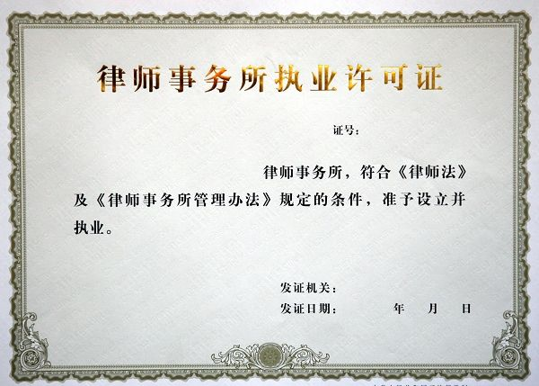
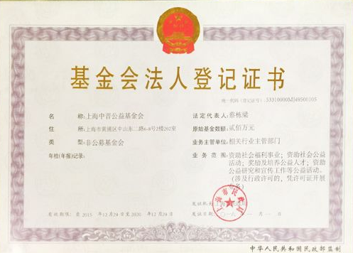
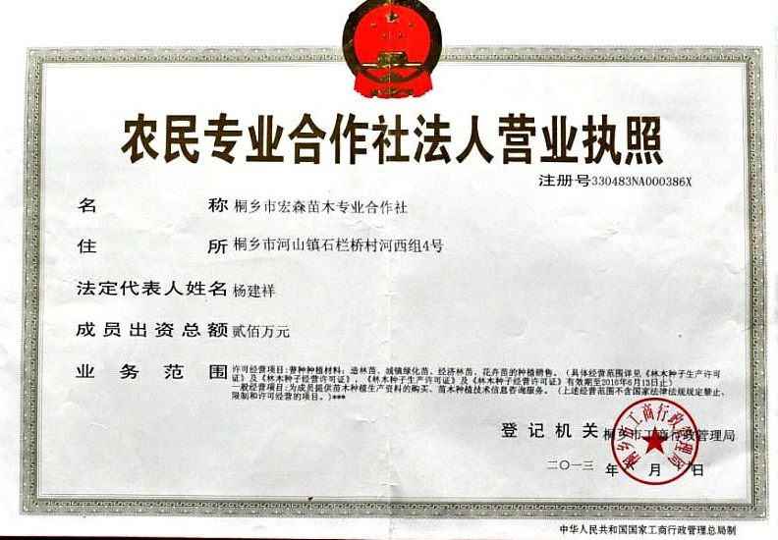
其他法人的具体类型
1.居民委员会和村民委员会——清查底册“合并来源”为“民政居委会”和“民政村委会”
2.基金会—— 领取《基金会法人登记证书》
3.社会服务机构（民办非企业法人）——领取《民办非企业单位登记证书》
4.宗教活动场所——《宗教活动场所登记证》
5.农民专业合作社——《农民专业合作社法人营业执照》
6.律师事务所——《律师事务所执业许可证》

Slide 18
什么是产业活动单位
产业活动单位是指位于一个地点，从事一种或主要从事一种社会经济活动的组织或组织的一部分。
产业活动单位需要同时满足以下条件：
（1）在一个场所从事一种或主要从事一种社会经济活动；
（2）相对独立地组织生产活动或经营活动；
（3）能够提供收入或者支出等相关资料。
产业活动单位是法人单位整体中的一部分，受法人单位的管理和控制。
法人单位
产业活动单位
（本部）
产业活动单位
（分厂）
产业活动单位
（销售中心）
产业活动单位
（本部）
法人单位本部
（总公司本部）
法人单位是
一个整体
产业活动单位
（分厂）
产业活动单位
（分厂）
产业活动单位
（销售中心）
产业活动单位
（销售中心）

Slide 19
第一步 识别依法成立的分支机构
第二步 识别未依法成立的内设机构、派出机构等
查看营业执照+单位名称。
核对清查底册“合并来源”包含“编制机关非法人”、“编制事业非法人”等信息
条件1：与法人有被管理关系
条件2：由法人认可确认。
条件3：是否能够独立掌握收支。
第三步 识别本部
本部是多产业法人单位必不可少的产业活动单位之一
Notes:
A依法成立的分支机构，主要通过查看证照和核对清查底册来识别。当被调查对象持有企业分支机构营业执照、农民专业合作社分支机构营业执照、外国企业常驻代表机构证书、律师事务所分所执业许可证等证照，或者清查底册“合并来源”包含“编制机关非法人”、“编制事业非法人”等信息时，可确认为产业活动单位。
B未经法定程序批准设立的其他产业活动单位，主要通过判断行业范围和地域范围来确定。当被调查对象满足产业活动单位三个条件，且主要业务活动上与上级法人的主要业务活动明显不同，或者实际经营地点与上级法人不在同一县级地域，应将其作为产业活动单位。本部是多产业法人单位必不可少的产业活动单位之一

Slide 20
单位清查中可能遇到的产业活动单位样例

Slide 21
什么是个体经营户
个体工商户
其他个体经营户
查看证照。
按照《中华人民共和国市场主体登记管理条例》《促进个体工商户发展条例》等法律、行政法规规定，依法在市场主体登记机关登记注册、开展经营活动的个人和家庭。
未在市场主体登记机关登记注册，但是有相对固定场所、一年内实际从事第二产业、第三产业个体经营活动累计三个月以上的个人和家庭。但是不包括农民家庭以辅助劳力或者利用农闲时间进行的一些兼营性的工业、商业及其他活动。

Slide 22
第三部分
对统计单位开展普查的基本原则

Slide 23
对统计单位开展普查的基本原则
（一）社会经济活动所在地（实际经营地、实际运营地等）与行政登记住所（注册地）在同一地点的普查对象，归入该地点所在县级区域的普查范围。
（二）社会经济活动所在地（实际经营地、实际运营地等）与行政登记住所（注册地）不在同一地点的普查对象，归入社会经济活动所在地（实际经营地、实际运营地等）的县级区域的普查范围。但是，建筑业法人单位归入行政登记住所（注册地）所在的县级区域的普查范围。由行政登记住所所在的普查区、普查小区负责单位清查。

Slide 24
对统计单位开展普查的基本原则
（三）有两处以上社会经济活动所在地（实际经营地、实际运营地等）的普查对象，符合条件的，分别作为法人单位和产业活动单位进行普查，否则归入主要社会经济活动所在地（实际经营地、实际运营地等）的县级区域的普查范围。可将法人单位经营总部（实体管理机构）所在地作为主要经营活动所在地，由社会经济活动所在地（实际经营地、实际运营地等）所在的普查区、普查小区负责单位清查。
（四）含有多个法人单位的多法人联合体，应当分别对每个法人单位开展普查，不能将多个法人单位作为一个普查对象。

Slide 25
对统计单位开展普查的基本原则
这里添加标题
（五）电子商务平台内的自然人经营者将电子商务平台提供的网络经营场所作为经营场所的，归入其行政登记住所（注册地）所在的县级区域的普查范围。
（六）对于无固定场所、正常缴纳增值税、且能够填报普查表的单位，有证照的按照证照登记，无证照的按照个体经营户登记。允许将行政登记住所（注册地）视同其实际经营地。县级普查机构要对这些单位进行标记，并留存有单位负责人签字（盖章）的有关证明材料和在当地缴纳增值税的有关证明材料备查。

Slide 26
对统计单位开展普查的基本原则
这里添加标题
（七）对于实际经营地和办公场所不一致的企业，归入其实际经营地所在地所在的县级区域的普查范围。
（八）视同法人单位与法人单位履行相同的普查义务，填报法人单位普查表。

Slide 27
第四部分
有关问题的具体处理

Slide 28
派出机构的处理办法
企业法人和事业单位法人派驻各地的派出机构（办事处、联络处、办公室、销售部、售后服务部等），按照以下情况处理：
（1）对外从事经营活动的派出机构（如销售部、售后服务部等），在市场主体登记机关登记注册并具有法人资格的，作为法人单位，符合产业活动单位条件的，作为产业活动单位；否则，不单独作为普查对象。
（2）未领取相关证照、不直接从事经营活动的派出机构（如办事处、联络处、办公室等），不单独作为普查对象。

Slide 29
派出机构的处理办法
机关法人的派出机构，按照以下情况处理：
（1）机关法人驻外地的办事处和在乡（镇）设立的派出机构（如法庭、检察分院、公安派出所、财税所、市场监管所、自然资源管理所等），在相关部门登记注册并具有法人资格的，作为法人单位；能进行财务独立核算的，作为产业活动单位；否则不单独作为普查对象；
（2）城镇街道办事处视同法人单位；
（3）机关法人驻外地的办事处开办的经营性机构（宾馆、招待所、培训中心等），在市场主体登记机关登记注册并具有法人资格的，作为法人单位的，否则作为产业活动单位。

Slide 30
派出机构的处理办法
境外单位和港澳台单位在境内设置的办事处、代表处等机构，符合产业活动单位规定的，作为产业活动单位，其归属法人单位单位名称据实填写，归属法人单位统一社会信用代码填报为18个“0”，归属法人单位行政区划填报为6个“0”；否则不单独作为普查对象。

Slide 31
内设机构的处理办法
这里添加标题
这里添加标题
这里添加标题
住宿业单位（宾馆、饭店）的内设机构，如从事餐饮、娱乐、健身、洗浴、商务服务等活动，符合产业活动单位条件的，作为住宿业单位的产业活动单位，否则不单独作为普查对象。住宿业单位（宾馆、饭店）将内设机构承包或者出租给外单位（含个人），从事餐饮、娱乐、健身、洗浴、商务服务等活动，按照证照确定单位类型。

Slide 32
内设机构的处理办法
这里添加标题
这里添加标题
这里添加标题
企事业单位、机关下属不具备法人单位条件，以为本单位提供住宿、餐饮、卫生、洗浴、托儿所、运输、建筑、农业（农场、牧场）等服务为主的机构，符合产业活动单位条件的，作为产业活动单位；否则不单独作为普查对象。

Slide 33
内设机构的处理办法
这里添加标题
购物中心（百货商场、超市、仓储会员店等）内经营单位的划分，按照以下情况处理：
(1)购物中心自营的商品销售或者餐饮经营活动，符合产业活动单位条件的，作为产业活动单位，否则不单独作为普查对象。
(2)购物中心对外出租店面或者柜台的活动。由购物中心统一核算收支的出租店面或者柜台，不单独划分单位，其各项指标包含在购物中心法人企业中；不由购物中心统一核算收支，但是已进行登记注册的承租单位，根据证照确定单位类型；不由购物中心统一核算收支，且未进行登记注册的承租单位，符合产业活动单位规定的，作为承租方的产业活动单位，符合个体经营户规定的，作为个体经营户。

Slide 34
内设机构的处理办法
这里添加标题
这里添加标题
这里添加标题
(3)百货商场、超市、仓储会员店以及其他商品零售门店或者场所内出租店面或者柜台的，参照上述情况处理。
(4)商品交易市场（集贸市场）内的经营单位，已进行登记注册的单位，根据证照确定单位类型；未进行登记注册的单位，符合产业活动单位规定的，作为承租方的产业活动单位，符合个体经营户规定的，作为个体经营户。

Slide 35
内设机构的处理办法
这里添加标题
这里添加标题
这里添加标题
社会团体、基金会、社会服务机构（民办非企业单位）下设分支机构不作为单独的普查对象，有关数据包含在归属法人单位中。

Slide 36
这里添加标题
企业集团的处理办法
这里添加标题
企业集团不能作为一个法人。下属法人单位单独上报。
1.如果企业集团本部符合产业活动单位条件，则作为产业活动单位，其母公司（核心企业）在填写普查表时需要包括企业集团本部。
2.如果企业集团本部具有法人资格，且自己从事对外经营活动，则企业集团本部按所从事的活动单独填报法人单位普查表，其各项指标只包括企业本部的数据；如自己不从事对外经营活动，企业集团本部单独填报法人单位普查表，行业归入“企业总部管理”，其各项指标只包括企业本部的数据。
Notes:
企业集团不能作为一个法人。统计原则之四
企业集团是指以资本为主要联结纽带的母子公司为主体，以集团章程为共同行为规范的母公司、子公司、参股公司及其他成员企业或机构共同组成的具有一定规模的企业法人联合体。企业集团中的各个子单位要根据单位划分规定分别确定为法人单位。

Slide 37
其他单位的处理办法
这里添加标题
乡镇中小学。
1.看证照。若领取法人证照，作为单独的法人单位。
2.能否提供收入或者支出等相关资料。若未领取法人证照，能提供收入或者支出等相关资料，作为出资方所属法人单位的产业活动单位；不能提供收入或者支出等相关资料的，不单独作为普查对象。
乡村教学点不单独作为普查对象。
※

Slide 38
其他单位的处理办法
这里添加标题
村和社区医疗服务等单位。
1.看证照。若领取市场监管或者民政部门的法人证照，作为单独的法人单位。
2.能否提供收入或者支出等相关资料。若未在市场监管、民政部门领取证照，仅领取卫生部门颁发的许可证，如能提供收入或者支出等相关资料，作为个体经营户；若不能提供收入或者支出等相关资料，不单独作为普查对象。

Slide 39
其他单位的处理办法
这里添加标题
“一户多照”法人单位。
同一法人，一套人马，同一场地。
能够分别独立核算的，每个法人单位单独报送；统一核算的作为一个法人单位。

Slide 40
谢 谢！

